Slide 1
OpenGL ES 3.0简介
主讲人:王玉健

Slide 2
OpenGL ES的简介
OpenGL ES是Open Graphics Library for Embedded System的简写，是通用的图形界面库OpenGL的一个子集，专用于描绘智能终端设备的图形系统
与OpenGL同负盛名的另一种桌面图形库是DirectX，后者常用于3D游戏开发中

Slide 3
管道(Pipeline)
大部分图形系统都可以比作工厂中的装配线(Assemble line)或者称为管道(Pipeline)。前一道的输出作为下道工序的输入。主CPU发出一个绘图指令，然后可能由硬件部件完成坐标变换，裁剪，添加颜色或是材质，最后在屏幕上显示出来。

Slide 4
OpenGL ES 1.x 的工序是固定的，称为Fix-Function Pipeline,可以想象一个带有很多控制开关的机器，尽管加工的工序是固定的，但是可以通过打开或关闭开关来设置参数或者打开关闭某些功能。OpenGL ES 2.0 允许提供编程来控制一些重要的工序，一些“繁琐”的工序比如栅格化等仍然是固定的。

Slide 5
管道“工序”大致可以分为 Transformation Stage 和 Rasterization Stage两大步。
OpenGL ES 支持的基本图形为 点Point, 线Line, 和三角形Triangle ，其它所有复制图形都是通过这几种基本几何图形组合而成。
在发出绘图指令后，会对顶点(Vertices)数组进行指定的坐标变换或光照处理。
顶点处理完成后，通过Rasterizer 来生成像素信息，称为”Fragments“ 。
对于Fragment 在经过Texture Processing, Color Sum ,Fog 等处理并将最终处理结果存放在内存中（称为FrameBuffer)。
OpenGL 2.0可以通过编程来修改上述红色的部分的步骤，称为Programmable Shader.

Slide 6
OpenGL ES API 命名习惯
定义的常量都以GL_为前缀。比如GL10.GL_COLOR_BUFFER_BIT
OpenGL ES 指令以gl开头 ，比如gl.glClearColor
某些OpenGL指令以3f 或4f结尾，3和4代表参数的个数,f代表参数类型为浮点数,如gl.glColor4f ，i,x 代表 int如 gl.glColor4x
对应以v结尾的OpenGL ES 指令，代表参数类型为一个矢量(Vector) ，如 glTexEnvfv
所有8-bit整数对应到byte 类型，16-bit 对应到short类型,32-bit整数(包括GLFixed)对应到int类型，而所有32-bit 浮点数对应到float 类型。
GL_TRUE,GL_FALSE 对应到boolean类型
C字符串((char*)) 对应到Java 的UTF-8 字符串。

Slide 7
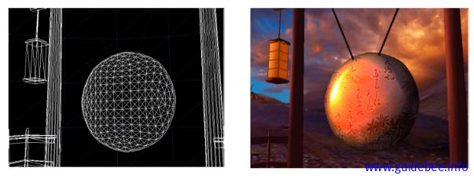
基本几何图形定义
OpenGL ES 支持绘制的基本几何图形分为三类：点，线段，三角形。也就是说OpenGL ES 只能绘制这三种基本几何图形。任何复杂的2D或是3D图形都是通过这三种几何图形构造而成的。

Slide 8
OpenGL ES提供了两类方法来绘制一个空间几何图形：
public abstract void glDrawArrays(int mode, int first, int count) 使用VetexBuffer 来绘制，顶点的顺序由vertexBuffer中的顺序指定
public abstract void glDrawElements(int mode, int count, int type, Buffer indices) ，可以重新定义顶点的顺序，顶点的顺序由indices Buffer 指定。

Slide 9
mode列表：
GL_POINTS 绘制独立的点、GL_LINE_STRIP绘制一条线段、GL_LINE_LOOP绘制一条封闭线段（首位相连）、GL_LINES绘制多条线段、GL_TRIANGLES绘制多个三角形（两两不相邻）、GL_TRIANGLE_STRIP绘制多个三角形（两两相邻）、GL_TRIANGLE_FAN以一个点为顶点绘制多个相邻的三角形

Slide 10
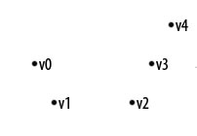
GL_POINTS

Slide 11
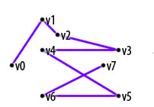
GL_LINE_STRIP

Slide 12
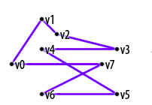
GL_LINE_LOOP
类同上，但是首尾相连，构成一个封闭曲线。

Slide 13
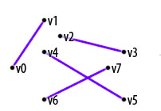
GL_LINES
顶点两两连接，为多条线段构成。

Slide 14
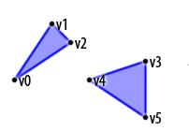
GL_TRIANGLES
每隔三个顶点构成一个三角形，为多个三角形组成。

Slide 15
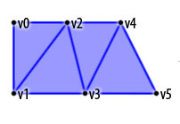
GL_TRIANGLE_STRIP
。
每相邻三个顶点组成一个三角形，为一系列相接三角形构成

Slide 16
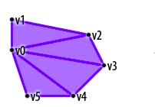
GL_TRIANGLE_FAN
以一个点为三角形公共顶点，组成一系列相邻的三角形。

Slide 17
对应顶点除了可以为其定义坐标外，还可以指定颜色，材质，法线（用于光照处理）等。
glEnableClientState 和 glDisableClientState 可以控制的pipeline开关可以有：GL_COLOR_ARRAY (颜色） ,GL_NORMAL_ARRAY (法线), GL_TEXTURE_COORD_ARRAY (材质), GL_VERTEX_ARRAY(顶点), GL_POINT_SIZE_ARRAY_OES等。

Slide 18
对应的传入颜色，顶点，材质，法线的方法如下：
glColorPointer(int size,int type,int stride,Buffer pointer)
glVertexPointer(int size, int type, int stride, Buffer pointer)
glTexCoordPointer(int size, int type, int stride, Buffer pointer)
glNormalPointer(int type, int stride, Buffer pointer)

Slide 19
OpenGL ES的结构组件
Buffers
Vertex Shader
Rasterization Stage
Fragment Shader
EGL System

Slide 20
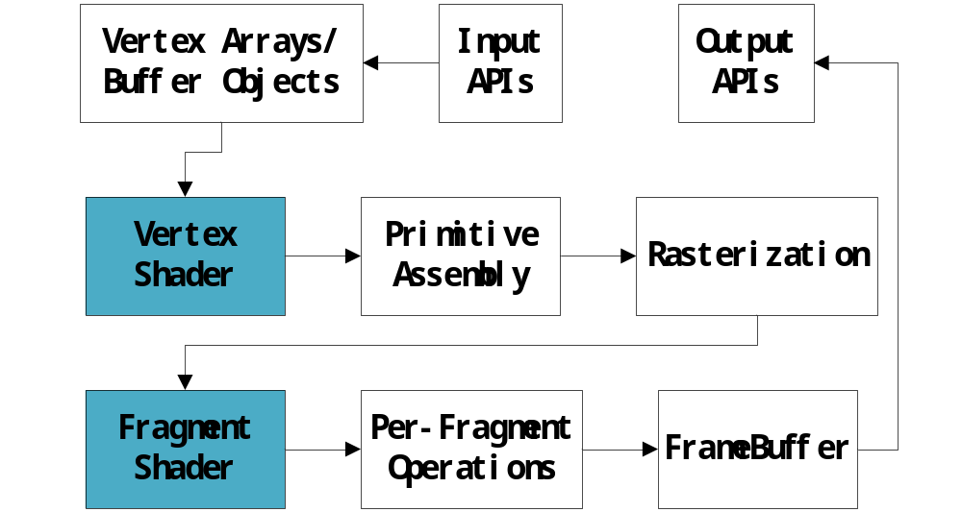

Slide 21
在整个OpenGL ES3.0体系中，最为重要的就是两个shader，它们各自的功能将在下面给出详细介绍

Slide 22
Vertex Shader
  主要由变量参数、常量参数、输出变量和shader程序组成
  作用就是进行矩阵的坐标变换、计算per-vertex的颜色、生成和变换纹理坐标等
  变量参数是由vertex array来提供的，每一个vertex可以拥有一个array来为自己提供关于坐标和点信息的参数，通常选取不同vertex的过程也可以称之为采样

Slide 23
Vertex Shader
  常量参数通常在OpenGL ES程序开始渲染操作之前定义，这一组参数有时可以在两个shader中进行共享
  输出变量是一组矢量，整个vertex shader的作用就是将输入的信息进行矢量化输出
  Shader模型是整个vertex shader组件的核心和灵魂，也是程序员需要设计和工作的主要部分内容，使用shading语言编写

Slide 24
Fragment Shader
  主要作用是将前面生成的fragment进行一些必要的测试和处理，加入一定的视觉效果，然后传输给后面的framebuffer
  需要进行的主要测试包括裁减测试、深度测试、模型测试、多采样操作和混合操作等
  视觉效果包括纹理 (非常重要，后面单独讨论)、阴影和烟雾效果等
  也需要使用shading语言进行模型的编写

Slide 25
Texturing (纹理操作)
  作为OpenGL ES中的另一个重要的操作步骤，纹理操作是对每一个像素点进行修饰的基本手段之一，它是在fragment shader中进行的
  注意：纹理操作是唯一一种由OpenGL ES的基本API所支持的视觉效果，其它的几种视觉效果，如烟雾和阴影等，都需要由扩展的API来支持，即需要引用扩展库

Slide 26
Texturing (纹理操作)
  Texturing可以分为2D texturing和3D texturing两种，分别代表二维和三维图像的纹理描绘操作，二维的较常见
1.0
Texture
0.0
0.0
1.0
坐标要进行极化操作，即尺寸变换为(0.0, 1.0)

Slide 27
Texturing (纹理操作)
  三维图像处理常称为cubemap texture，多出了一个cube face的参量，需要在处理时指出是针对哪一个cube face，然后处理的过程与2D的类似
  MipMap：这是一种图像压缩存储技术。原理是将图像按照2:1的尺寸循环压缩得到一组图像列并将它们存储起来，对不同距离的显示调用不同的图像，texturing中用到

Slide 28
Shading语言
  用于shader中的语言与C语言的操作和规范有很大的相似，语法也基本上完全一样，称之为shading语言。下面来简单的介绍一下shading语言中的一些基本规范
  变量：Scalars (int,long,double), Boolean, Vectors, Floats, Matrix
  常量：使用const声明
  Structures, Arrays, Enum, if(), for()等

Slide 29
Shading语言
  操作符：+, -, *, /, ++, --, =, +=, -=, *=, /=, &&, ||, ^^等
  Preprocessors&Directives：#define, #if, #ifend, #else, #undef等
  函数：特别地，函数的变量需要加修饰符(in, out, inout)，用来区别变量的使用范围
  加入了几个特殊的元素：uniforms, attributes和veryings (详见下页)

Slide 30
Shading语言
  Uniforms：用于存储shader需要的各种数据，例如转换矩阵、光线参数和颜色等，可以被vertex shader和fragment shader所共享使用，数量有一定的限制
  Attributes：仅在vertex shader中使用，常用于指出per-vertex的输入数据
  Veryings：用于存储vertex shader的输出和fragment shader的输入，中间过渡

Slide 31
结构组件补充说明
Buffers
  在整个OpenGL ES体系中，有标准API组件提供的buffer，还有标准扩展组件中使用的buffer。常用的有framebuffer, renderbuffer, texturebuffer和fragmentbuffer等。
  主要为各种中间临时数据提供存储空间

Slide 32
结构组件补充说明
Rasterization Stage
  此组件是位于vertex shader和fragment shader之间的一个重要步骤，主要用于将三维的物体转化为二维化的fragments，然后送入fragment shader组件
  还可以对点效果、线段和三角形等进行坐标和参数的变换等

Slide 33
结构组件补充说明
EGL System
  EGL system是介于OpenGL ES显示和宿主系统中的窗口显示之间的一个API组件，主要用于为系统的窗口系统提供相应的接口函数来间接调用OpenGL ES中的图形系统
  EGL system中有窗口和pbuffer组件，它们必须在初始化的阶段被成功创建

Slide 34
Useful Extension APIs
3D texturing
  使用#extension GL_OES_texture_3D: enable开启此扩展
  功能类似于2D texture，只是加入了第三维的信息，可作为cubemap的另一种选择
  在此三维图形中读取二维信息是通过第三维切片的思想实现的，即实现三维的二维化

Slide 35
Useful Extension APIs
Ericsson Texture Compression (ETC)
  GL_OES_compressed_ETC1_RGB8_texture
  此扩展可以用来将RGB纹理图像进行压缩处理，然后生成以块为单位的压缩格式，每一个块中可以存储64bits的信息，通常4*4个块组成一个单元
  这样处理之后，原来的纹理图像需要的存储空间与现在的存储空间的比例可以达到8:3，大大的节省了纹理信息的存储空间

Slide 36
Useful Extension APIs
Floating-Point Texture
  扩展了OpenGL ES中的浮点数精度，可以使用16-bit和32-bit长度的浮点数
Nun-Power-of-Two Texture (npot)
  使用扩展GL_OES_texture_npot
  帮助放宽对于纹理边界长度必须是2的指数运算值的限制

Slide 37
标准OpenGL ES程序流程
1. 定义uniforms和attributes
2. 创建shaders和主program，并读取uniforms和attributes至shader中
3. 编译并连接shader至主program
4. 完成主program的验证操作并初始化rendering操作，即开始图形预绘制

Slide 38
标准OpenGL ES程序流程
4.1 首先，在vertex shader中进行图元顶点的坐标变换、纹理坐标的生成等
4.2 其次，经由primitive的Assembly和Rasterization操作，进行3D图像的平面化和2D图像的拆解操作
4.3 最后，送至fragment shader中进行视觉效果(主要是纹理效果)的添加

Slide 39
标准OpenGL ES程序流程
5. 对fragment shader输出的图像执行per-fragment operation，包括透明度测试、裁减测试、模板测试、深度测试和混色操作等
6. 创建framebuffer, renderbuffer和texture object，分别用于存储帧信息、颜色和深度等信息

Slide 40
标准OpenGL ES程序流程
7. 将renderbuffer, texture object和framebuffer链接，并对framebuffer执行完整性检测
8. 绑定framebuffer和local window system，调用EGL API system，进行显示的映射。也就是将framebuffer中的内容显示在屏幕上

Slide 41
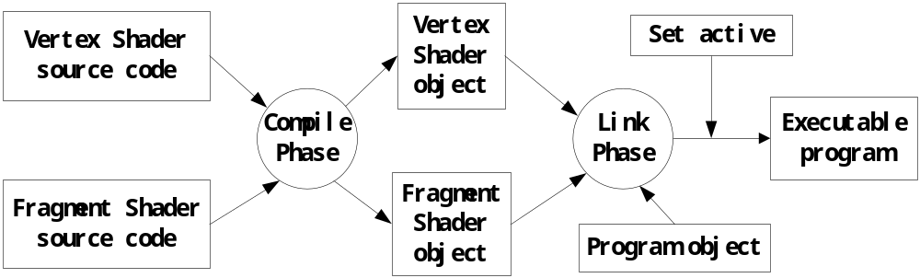
程序的示意流程图

Slide 42
The End

